Slide 1
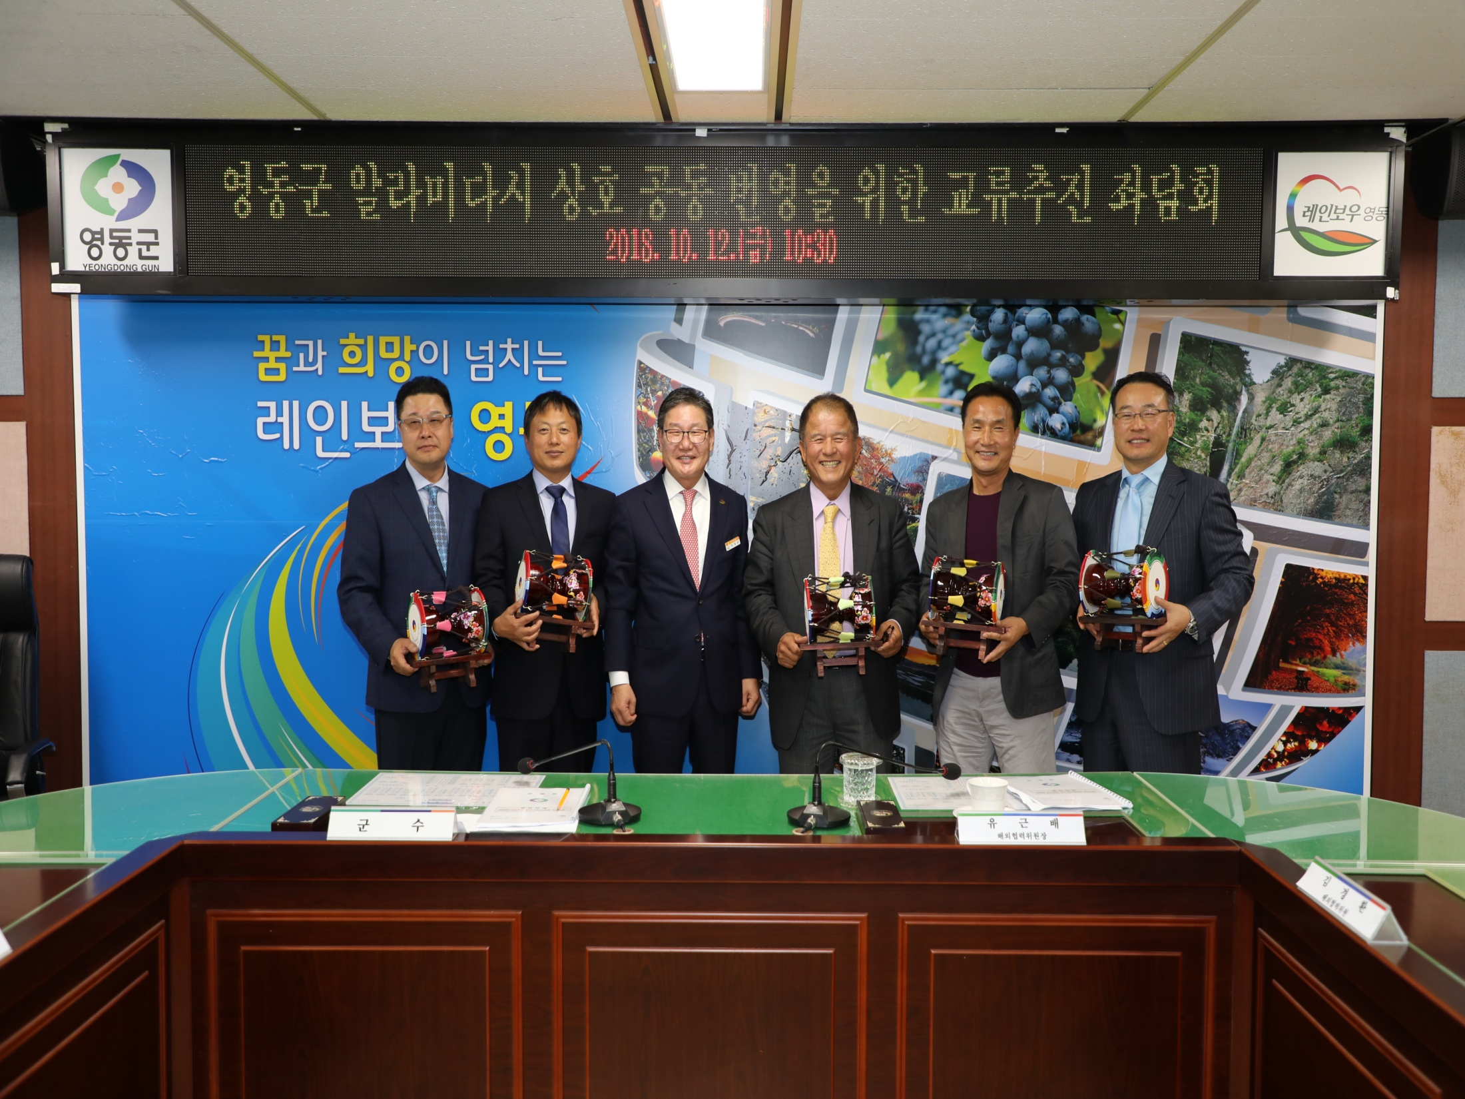
행 정 과
Notes:
1
1
먼저, 지금의 옥천입니다.

Slide 2
19-1. 11월 정례조회
11. 1.(목) 09:00 / 대회의실 / 200여명
19-2. 11월 확대간부 회의
11. 22. (목) 17:00 / 상황실 / 국장, 담당관, 소장, 과장, 읍⋅면장, 의회사무과장
※ 군수님 하실 일 : 회의 주재
19-3. 찾아가는 이동군수실 운영
일 자 | 시 간 | 읍·면 | 비 고
11. 7.(수) | 10:00~16:00 | 추풍령면
11. 14.(수) | 10:00~16:00 | 매곡면
11. 21.(수) | 10:00~16:00 | 용화면
11. 27.(화) | 10:00~16:00 | 양산면

Slide 3
19-4. 일일 명예군수 운영
11. 21.(수) 10:00 / 군수실 / 군정자문위원장
19-5. 제10회 도-시군 공무원 한마음 체육대회
11. 2.(금) ~ 11. 3.(토) / 음성군 일원 / 150명 참가
경기종목 : 7종목(축구,배구,족구,테니스,탁구,배드민턴,피구)
※ 부군수님 하실 일 : 개막식 참석 및 선수격려
19-6. 2018년도 군 우수공무원 선진지 견학
11. 5.(월) ~ 11. 7.(수) / 제주도 일원 / 24명
19-7. 2018년도 시·군 정기 보안감사
11. 6.(화) ~11. 7.(수) / 소회의실 / 3개반 6명(도 총무과)
감사내용 : 2016년 6월 ~ 2018년 9월까지 보안업무 전반

Slide 4
19-8. 이장민간위탁교육 제안서 평가위원회
11. 6.(화) 14:00 ~ / 군청 상황실 / 손석주 위원장 외 7명
교육제안 설명 및 위탁교육업체 선정
19-9. 적십자봉사회 해외봉사
11. 13.(화) ~11. 18.(일) / 캄보디아 / 18명 / 이주여성 친정집 고쳐주기
19-10. 국민운동단체 통통통 간담회
11. 15.(목) 14:00 / 대회의실 / 새마을, 바르게, 자유총연맹 (90명)
※ 군수님 하실 일 : 간담회 주재
19-11. 2018 중고생 통일안보 강연회
11. 21.(수) 10:30 / 영동고등학교 영등관/ 영동고 3학년 230명
민주평통 영동군협의회 주관

Slide 5
19-12. 자원봉사센터 김장나누기 행사
11. 21.(수) ~ 11. 22.[목] 09:00 / 청소년 수련관 주차장/ 200여명
19-13. 민간 및 사회단체 행사
행 사 명 | 일 시 | 장 소 | 인 원 | 비 고
새마을 충북 Y-SUM포럼 워크숍 | 11. 2.(목)~3.(금) | 유원대 세미나실 | 50명 | 회장 이규호
영동로타리클럽 한마음 회원대회 | 11. 4.(일) 10:00 집결 : 설계리 향엄사 | 무량산 일원 | 200명 | 회장 박정훈
바르게살기운동 청소년 인성교육 | 11. 13.(화) 14:00~15:00 | 황간중학교 | 100명 | 회장 최도섭
바르게살기운동 역량강화 교육 | 11. 16.(금) 시간미정 | 여성회관(예정) | 100명
청년회의소(JC) 회장 이·취임식 | 11. 30.(금) 18:30 | 군청 대회의실 | 150명 | 회장 홍정수
민주평통 4/4분기 통일의견 수렴 및 정기회의 | 11. 23.(금) 16:30 | 군청 상황실 | 35명 | 회장 장인학

Slide 6
19-14. 읍면별 주민자치센터 프로그램 발표회
구 분 | 일 시 | 장 소 | 인 원
학산면 | 11. 2.[금] 14:00 | 학산중, 학산고등학교 청운관 | 250
용산면 | 11. 6.[화] 14:00 | 용문중학교 체육관 | 250
양산면 | 11. 9.[금] 15:00 | 양산초등학교 강당 | 250
영동읍 | 11. 13.[화] 14:00 | 영신중학교 예지관 | 250
심천면 | 11. 16.[금] 14:00 | 심천중학교 강당(예정) | 250
상촌면 | 11. 20.[화] 14:00 | 상촌초등학교 강당 | 250
양강면 | 11. 23.[금] 14:00 | 양강초등학교 강당 | 250
매곡면 | 11. 28.[수] 14:00 | 매곡초등학교 강당 | 250
용화면 | 11. 30.[금] 15:00 | 용화초등학교 강당 | 250

Slide 7
19-15. 11월 이동빨래방 봉사
일 시 | 장 소 | 내 용 | 비 고
11. 1.(목) 10:00 | 학산면 박계리 | 거동불편 어르신, 장애인 등 이불 빨래 및 대형세탁 | 10가구
11. 2.(금) 10:00 | 양산면 명덕리
11. 5.(월) 10:00 | 심천면 기호리
11. 6.(화) 10:00 | 영동읍 조심리
11. 8.(목) 10:00 | 용산면 부릉리
11. 9.(금) 10:00 | 황간면 금계리
11. 12.(월) 10:00 | 추풍령면 하신안리
11. 13.(화) 10:00 | 매곡면 개춘리
11. 15.(목) 10:00 | 상촌면 상고자리
11. 16.(금) 10:00 | 양강면 묘동리
11. 19.(월) 10:00 | 용화면 용강리
11. 22.(목) 10:00 | 학산면 상시리
11. 23.(금) 10:00 | 양산면 가선리
11. 26.(월) 10:00 | 심천면 장동1리
11. 27.(화) 10:00 | 영동읍 화신1리
11. 29.(목) 10:00 | 학산면 평촌리

Slide 8
19-16. 개인정보처리시스템 접속기록 관리실태 현장검사
11. 5.(월) ~ 11. 7.(수) / 정보통신실
행정안전부(1명), 한국인터넷진흥원(1명)
19-17. 영동군 공무원 정보지식인대회
11. 6.(화) 14:00 ~ 18:00 / 전산교육장 / 60명
19-18. 제9회 영동군민 정보화능력 경진대회
11. 9.(금) ~ 11. 10.(토) / 09:30 ~ 12:00
주민정보화교육장 / 영동군민 (11세~16세, 30세 이상)

Slide 9
19-19. 기타현안업무
제11기 5급승진리더과정 / 11.5.~12.14.(6주) / 6명
11월 금요회의 / 11. 15.(목) 17:00 / 군청 상황실 / 38명
법사 영동지구협의회 사랑의 연탄배달 봉사활동/ 11. 1 .(목) 17:00
범피 지원센터 피해자지원 심의회/ 11. 6.(화)
영동옥천범피지원센터 영동지역 간담회/11. 12.[월] 18:30
영동군 행정동우회 선진지 견학 / 11. 14.(수) / 군산 선유도
영동군 새마을 국제협력사업 / 11. 19.(월) ~ 11. 23.(금) / 4박 5일
/ 필리핀 달루삭 마을 / 31명 (회장 이규호)
주민정보화교육 / 11. 5.(월) ~ 11. 23.(금) / 120명
/ 읍사무소 주민정보화교육장 / 사진&동영상편집 외3과정
영동군 웹진 11월호 발행 / 11. 14. (수)
/ 군정 주요소식 및 관광지 정보 / 수신동의자 14,013명

Slide 10
▣ 이달의 중점 홍보 사항
주민정보화교육 / 11. 5.(월) ~ 11. 23.(금) / 120명
/ 읍사무소 주민정보화교육장 / 사진&동영상편집 외3과정

